Slide 1
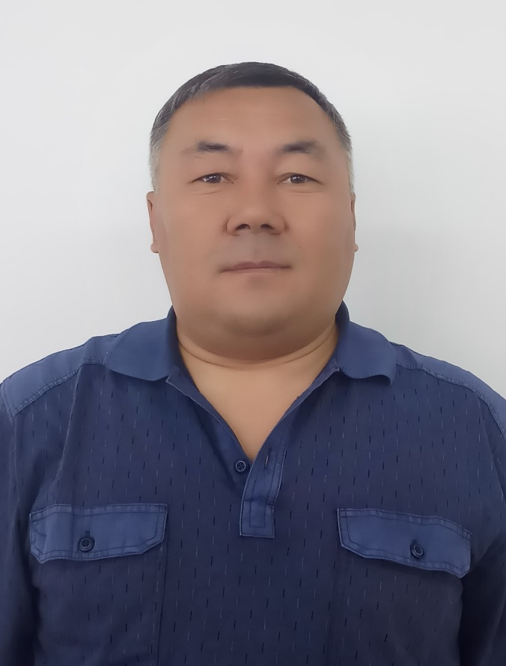
ГККП «Хромтауский горно-технический высший колледж»
Жалмагамбетов Елдос Лиасулы
Мастер производственного обучения без категории
Образование: Высшее
Актюбинский университет им.К.Жубанова ,
Актобе, 1995-1999гг.
Специальность по диплому: учитель математики и информатики.
Общий стаж: 23 года
Педагогический стаж: 12лет

Slide 2
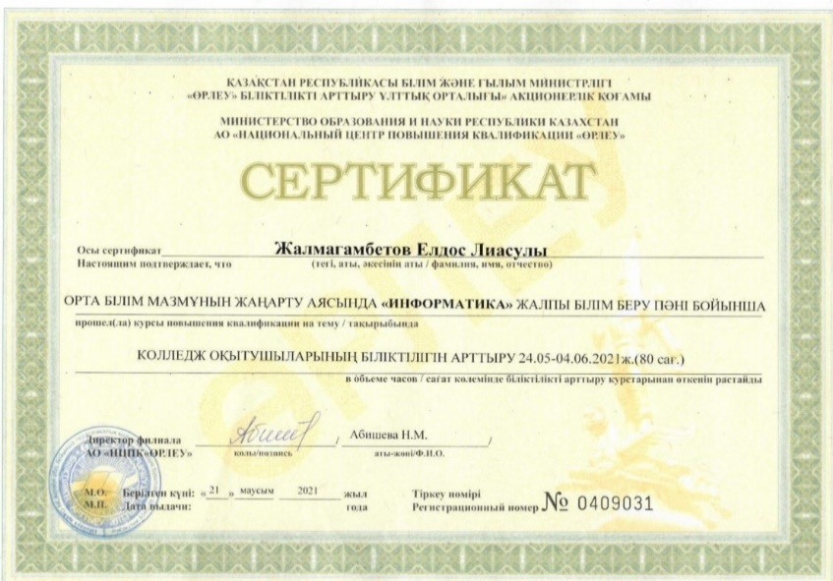
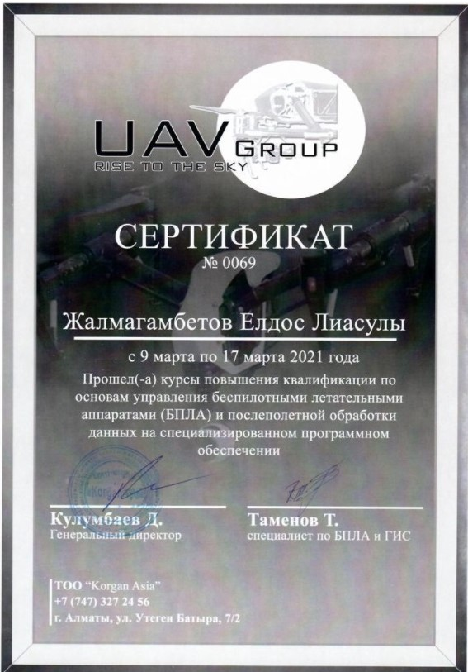
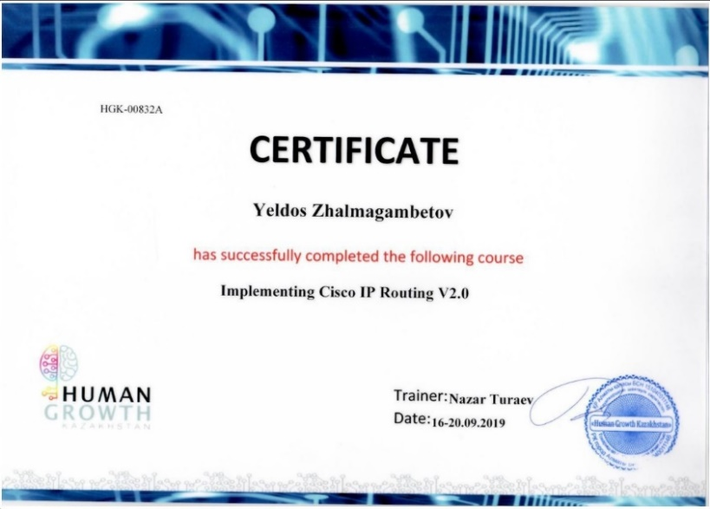
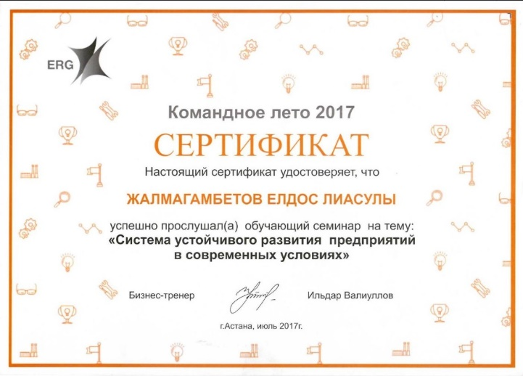
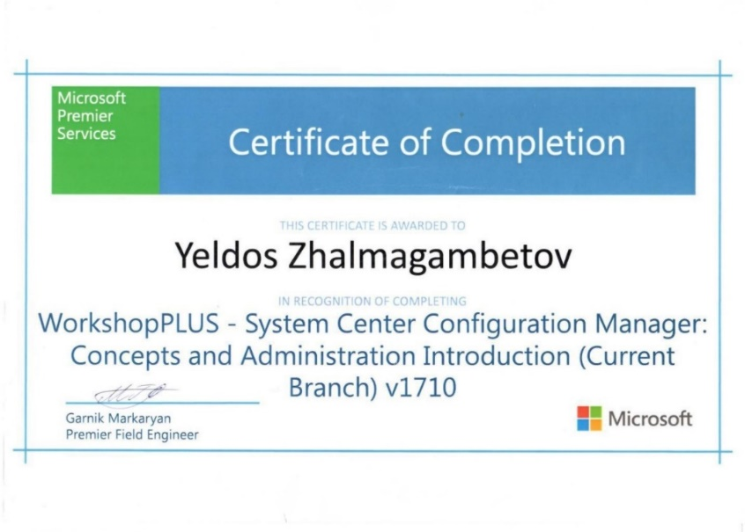
Повышение квалификации

Slide 3
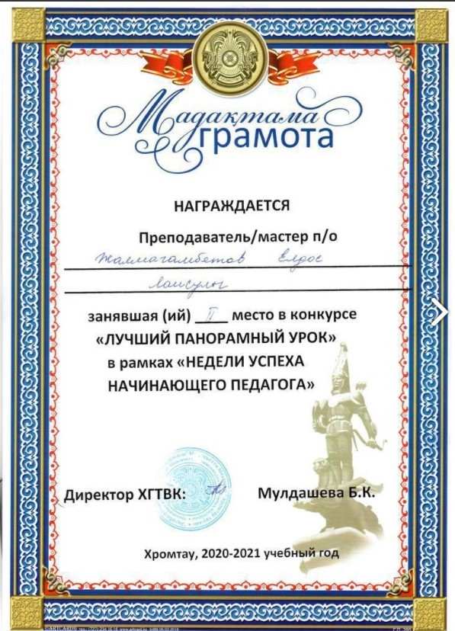
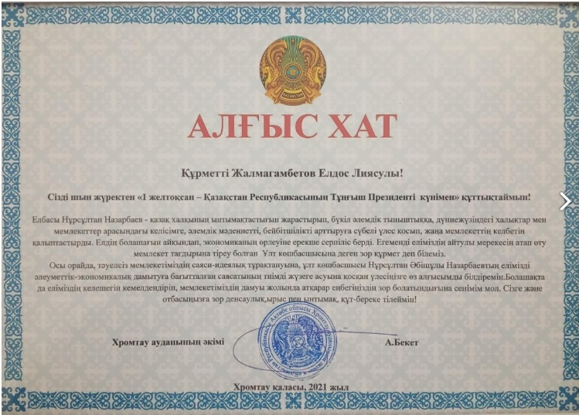
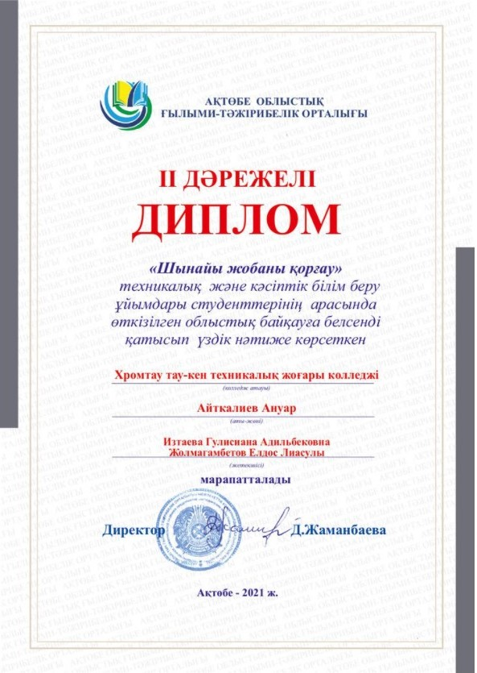
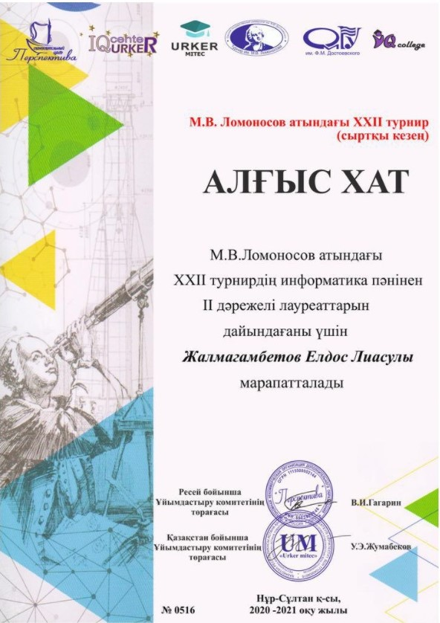
Профессиональные достижения педагога

Slide 4
Достижения обучающихся

Slide 5
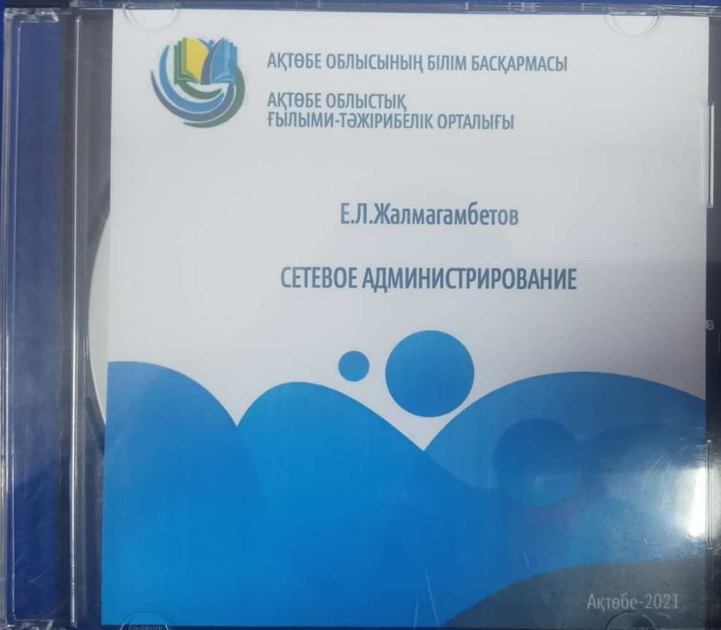
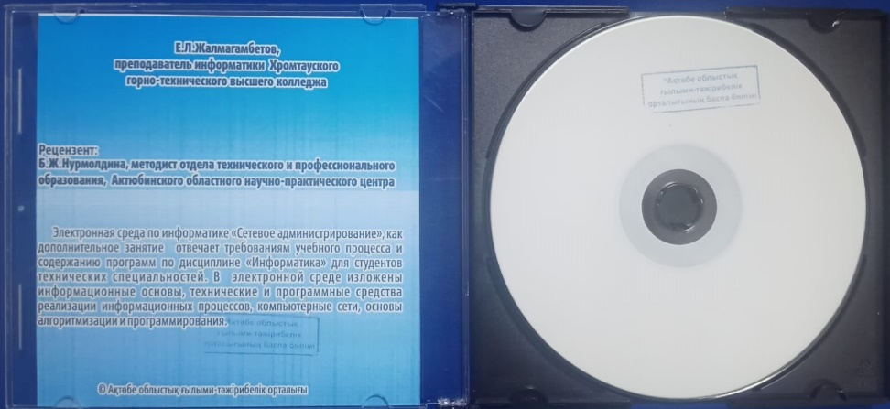
Обобщение педагогического опыта
Электронная среда «Сетевое администрирование"

Slide 6
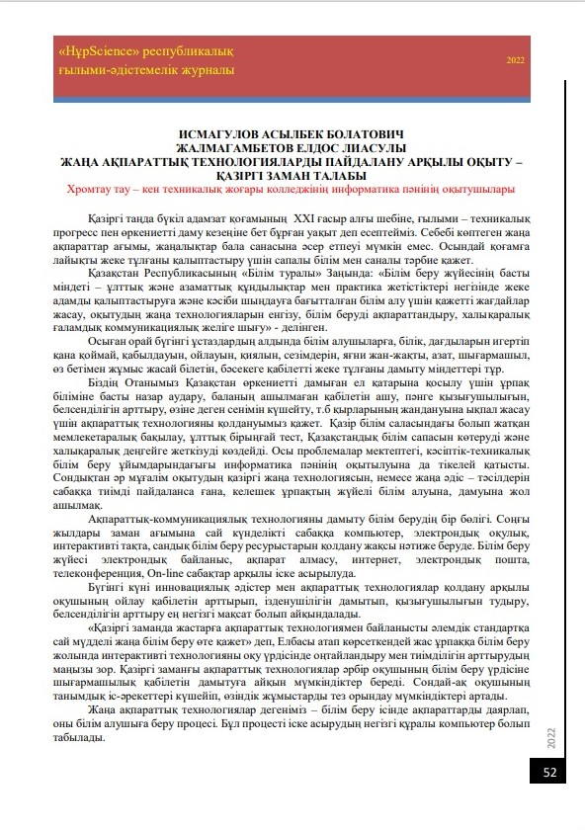
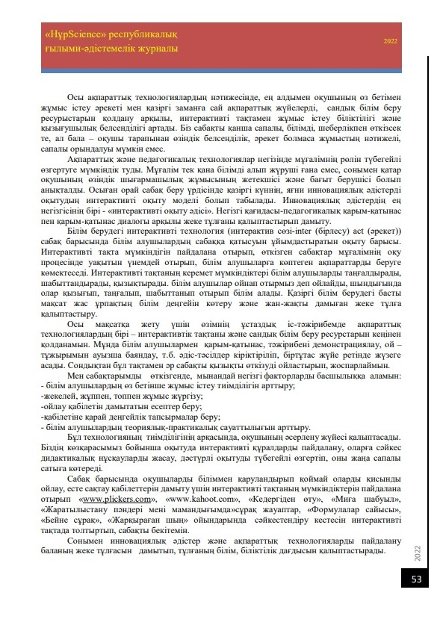
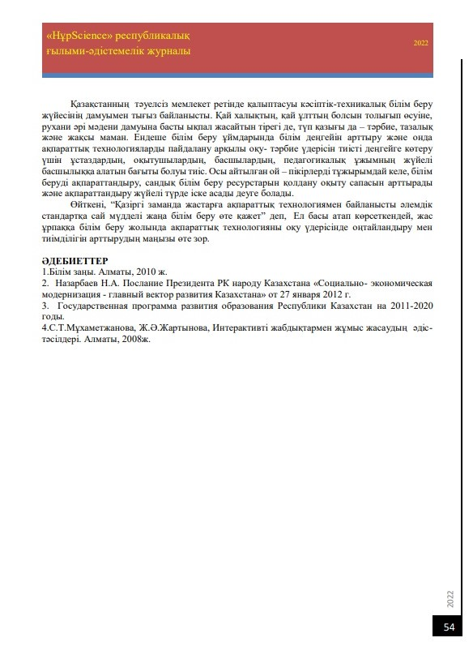
«НұрScience» республикалық ғылыми-әдістемелік журналы
Статья «ЖАҢА АҚПАРАТТЫҚ ТЕХНОЛОГИЯЛАРДЫ ПАЙДАЛАНУ АРҚЫЛЫ ОҚЫТУ – ҚАЗІРГІ ЗАМАН ТАЛАБЫ"

